Slide 1
Коррекция познавательной активности у детей с ограниченными возможностями на уроках чтения.
Учитель начальных классов: Смирнова Ирина Анатольевна
2012-2013 учебный год

Slide 2
Цели занятия: развивать эмоциональную сторону психики ребенка с нарушениями в умственном развитии в игровой форме, на основе фольклорного материала.
Задачи:
Учить выражать свои мысли посредством сказки.
Развивать речь детей с учетом их особенностей.
Знакомить детей с устным народным творчеством.
Корректировать поведение детей и их отношение в коллективе к ученикам с ограниченными возможностями.
Формировать отрицательное отношение к грубости, жестокости. Решать задачи нравственного воспитания.
Воспитывать гордость за историческое прошлое своего народа.
Форма проведения занятия: смешанная.
Конкурс загадок, инсценировка русской народной сказки на тему ,,толерантность”, подвижные игры, танцы под потешки.

Slide 3
,,Скоро сказка сказывается, да нескоро дело делается.”
На опушке есть избушка, Там живёт одна старушка Уже много-много лет, И друзей у неё нет. Вот и вертится избушка Как желает та старушка. Повернётся к лесу задом И старушка очень рада. На метле каждую ночь Полетать она не прочь. Та метла тем знаменита, Что стояла у корыта. Тому корыту много лет И замены ему нет. В нём она готовит ужин, Если ей он очень нужен. В нём она бельё стирает, Даже двери подпирает, Чтоб случайный сквознячок Не застудил её бочок.

Slide 4
Загадки Бабы Яги.
У старинушки три сына: Старший умный был детина, Средний сын и так и сяк, Младший вовсе был дурак. Братья сеяли пшеницу Да возили в град-столицу: Знать, столица та была Недалече от села.

Slide 5
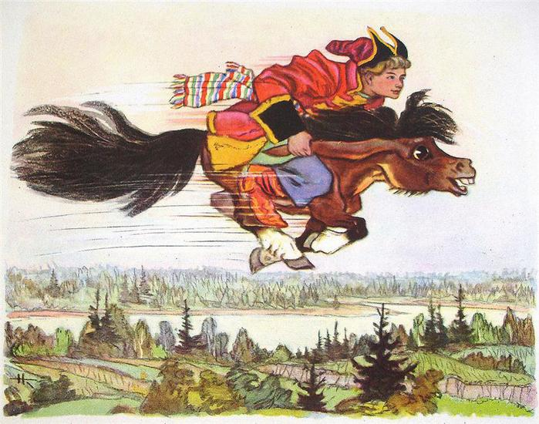

Slide 6
Недолго лежала Лисонька.
Проделала в санях дыру и давай в неё рыбу выбрасывать: рыбку за рыбкой, так и по-выкидывала всю.
А потом и сама из саней тихонько вылезла.
Приехал мужик домой. Осмотрелся- ни рыбы, ни ,,воротника”!

Slide 7
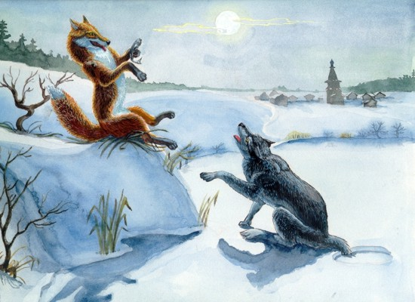

Slide 8
Посади ты эту, птицу, - Молвил он царю,- на спицу; Петушок мой золотой Будет верный сторож твой: Коль кругом всё будет мирно…

Slide 9
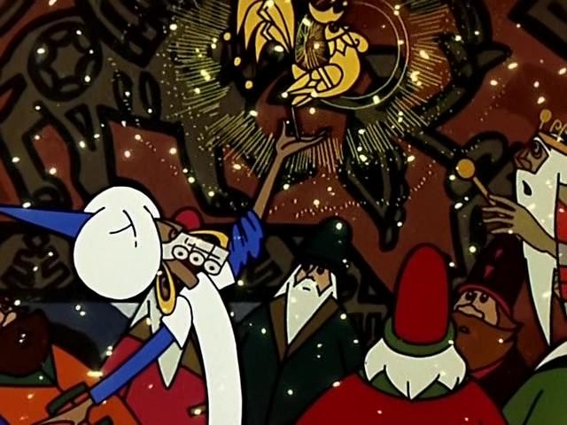

Slide 10
Старик зарезал коровушку. Девочка все сделала, что коровушка ей завещала: голодом голодала, мяса ее в рот не брала, косточки ее зарыла и каждый день в саду поливала.

Slide 11
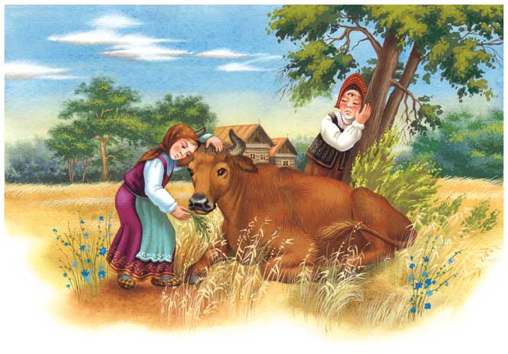

Slide 12
Журавль стук-стук носом по тарелке, стучал, стучал - ничего не попадает!
А лисица лижет себе да лижет кашу, так все сама и съела.
Кашу съела и говорит:
- Не обессудь, куманек! Больше потчевать нечем.

Slide 14
Конкурс для смекалистых

Slide 15
Зубовато, серовато,
по полю рыщет,
телят, овец ищет.
Длинное хвостище,
рыжее волосище,
сама хитрище.

Slide 16
Летом, в болоте, вы её найдёте.
Зелёная квакушка. Кто это?
Пятачком в земле копаюсь,
В грязной луже искупаюсь.

Slide 17
Идёт, идёт, бородой трясёт,
Травки просит:
"Ме-ме-ме, дай-ка травки мне-е-е".
Живёт в норке, грызёт корки.
Короткие ножки; боится кошки.

Slide 18
Я тепла не потерплю:
Закручу метели,
Все поляны побелю,
Разукрашу ели,
Замету снежком дома,
Потому что я ...

Slide 19
Странная звездочка с неба упала,
Мне на ладошку легла — и пропала.
Разукрасил чародей
Окна все в домах людей.
Чьи узоры? — Вот вопрос.
Их нарисовал...

Slide 20
Ветру — зимняя подруга,
Наметет сугробы...
Змейкой вьются по земле,
Воют жалостно в трубе,
Засыпают снегом ели.
Это — зимние...

Slide 21
Пальцы в них не замерзают.
Как в чехольчиках, гуляют.
С холодом сыграем в прятки,
Спрячем ручки мы в...
Льдинка забралась повыше,
Стала жить под самой крышей.
Спросит маленькая Юлька:
«Что под крышей там?»

Slide 22
Всякая здесь может птица
В зимний холод угоститься.
На сучке висит избушка,
Называется...
В зимний день по снежной корке
Он меня катает с горки.
С ветерком промчаться рад
Мой веселый...

Slide 23
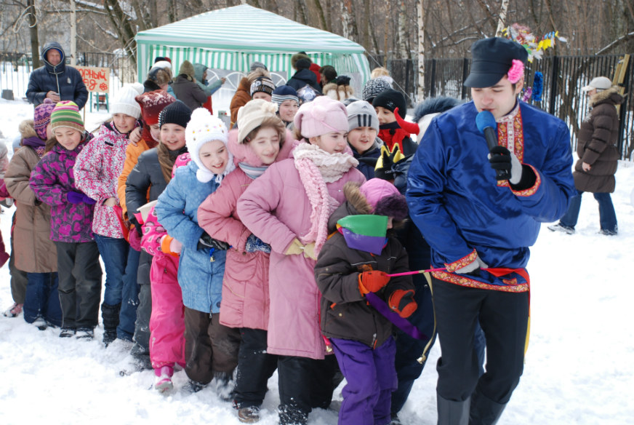

Slide 24
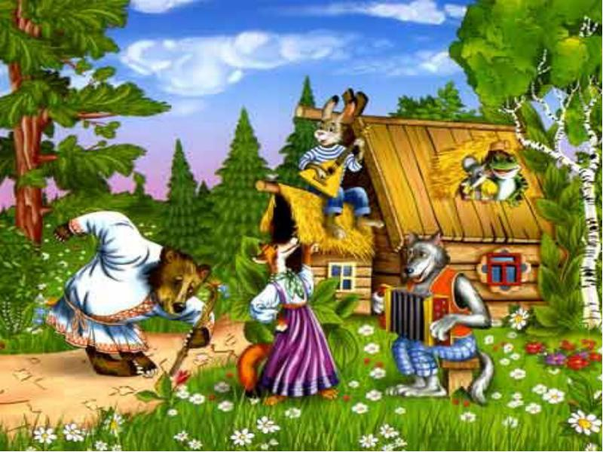

Slide 25
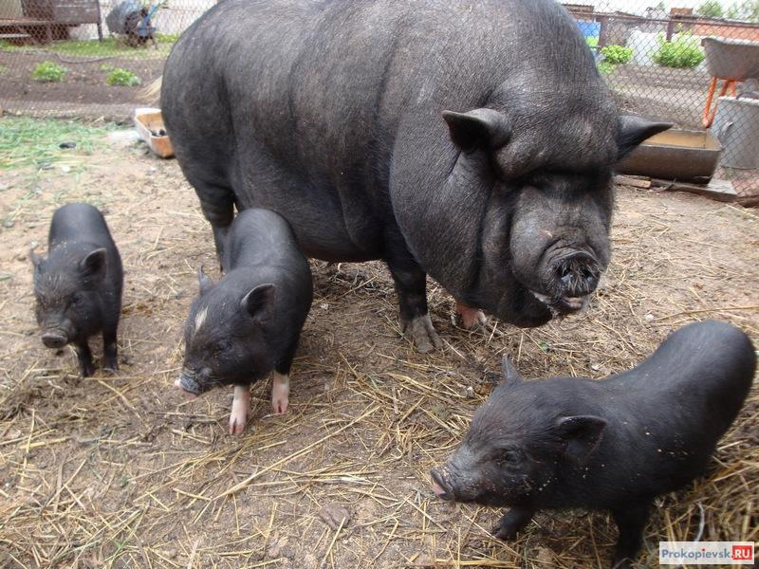

Slide 26
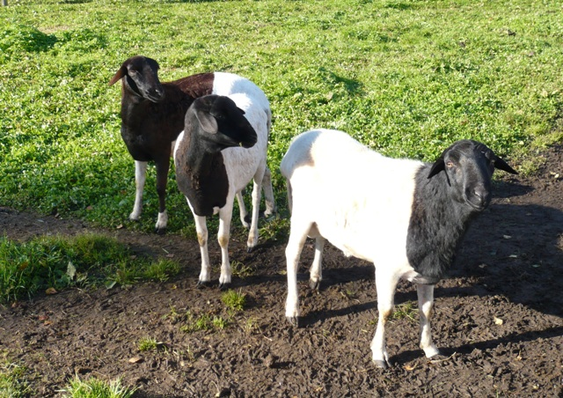

Slide 27
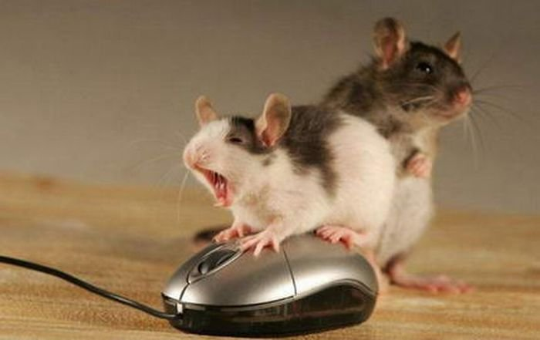

Slide 28
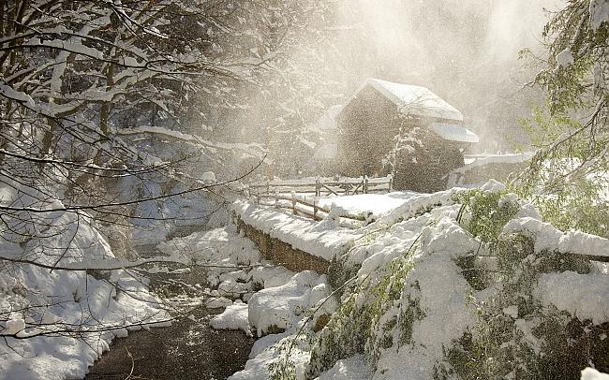

Slide 29
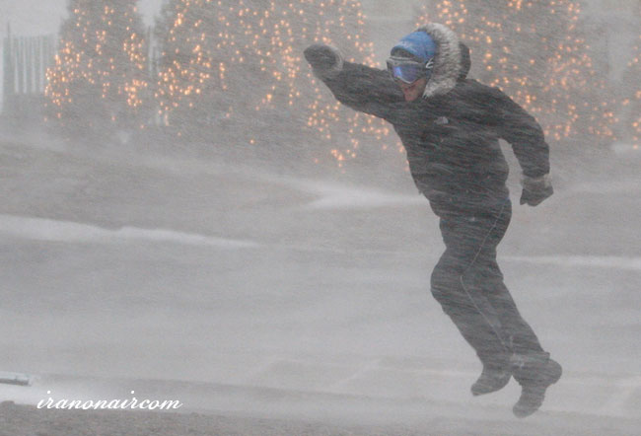

Slide 30
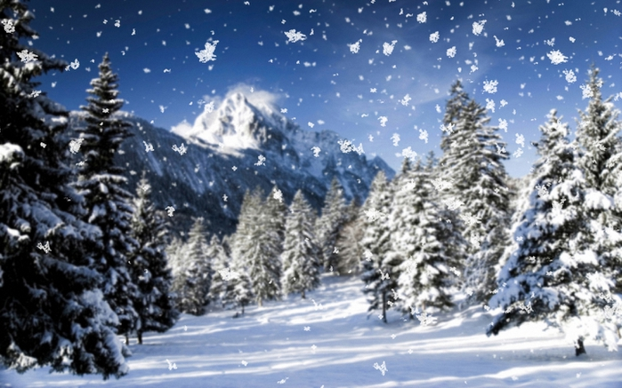

Slide 31
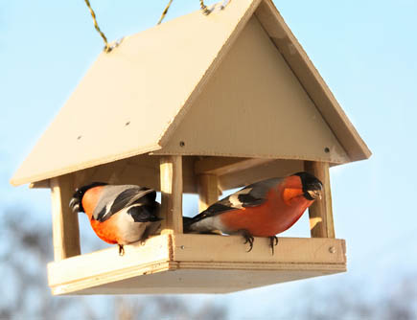

Slide 32
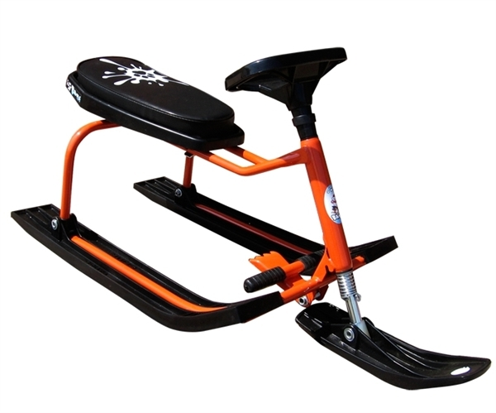

Slide 33
